Slide 1
Játékosérték-becslése adatelemzési módszerekkel

Slide 2
A feladat rövid bemutatása
A projekt célja:
Gépi tanulás modell fejlesztése játékosok átigazolási díjának becslésére
A becslés alapja:
Játékos, klub, bajnokságok, teljesítmény.
Az adatok forrása:
Nyílt, online elérhető adatbázisok (pl. Transfermarkt).
A teljes munkafolyamat (adatgyűjtés, előfeldolgozás, modellezés, kiértékelés) önállóan történt.

Slide 3
Kiindulási állapot
A félév elején nem rendelkeztem tapasztalattal konkrétan átigazolási adatokkal.
Viszont több korábbi projekt révén már ismertem az adatelemzés és gépi tanulás alapjait.
A konzulensemtől egy nagy méretű .csv fájlt kaptam, amely játékosok és átigazolások adatait tartalmazta.
Ebből indult a teljes adat-előkészítési és modellezési folyamat.

Slide 4
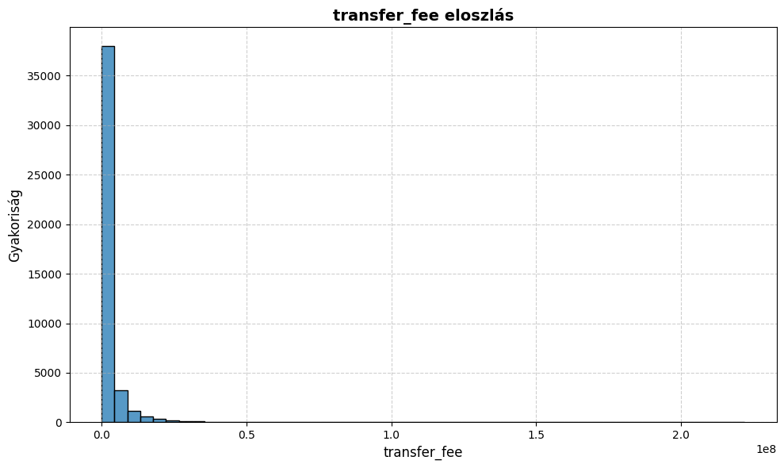
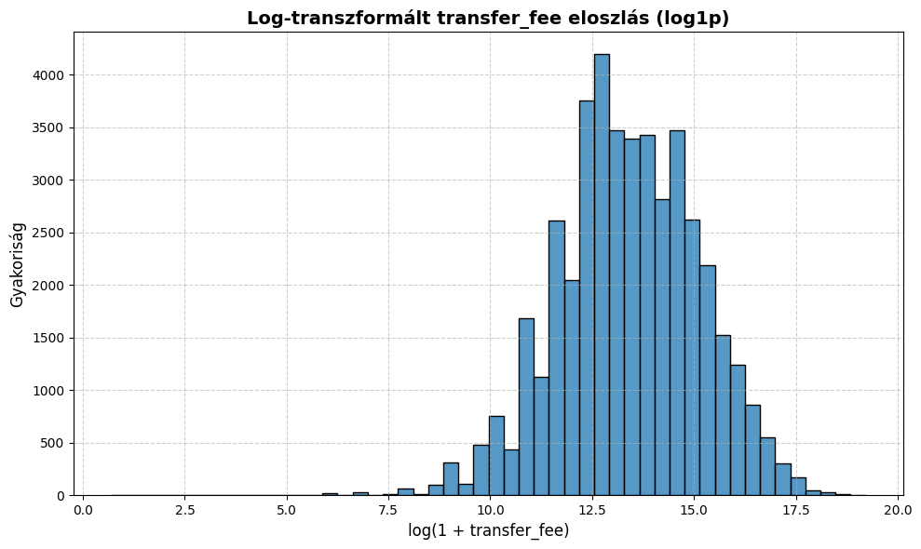
Adatok előkészítése
Szűrés és tisztítás:
Hiányzó és irreleváns értékek eltávolítása, hibás rekordok kiszűrése.
Kategóriák kezelése:
Szöveges változók (pl. pozíció, liga) átalakítása kódolt formába.
Skálázás és konverzió:
Számszerű mezők egységesítése, például játékpercek.
Az átigazolási díjak eloszlása az eredeti és logaritmizált skálán

Slide 5
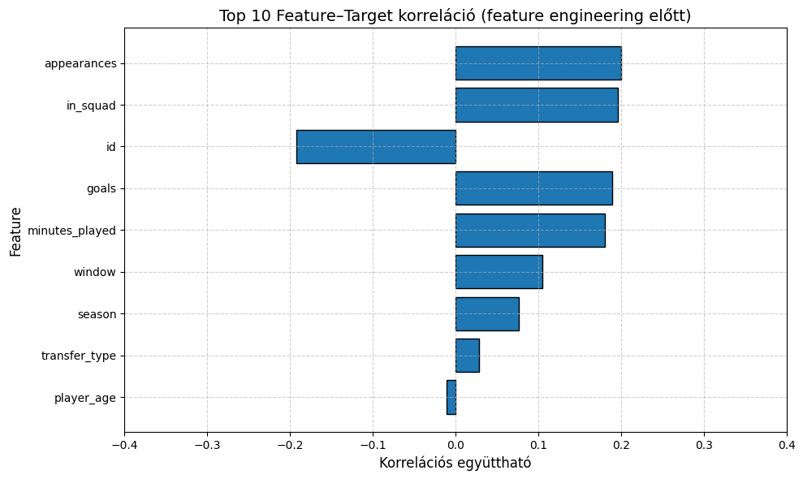
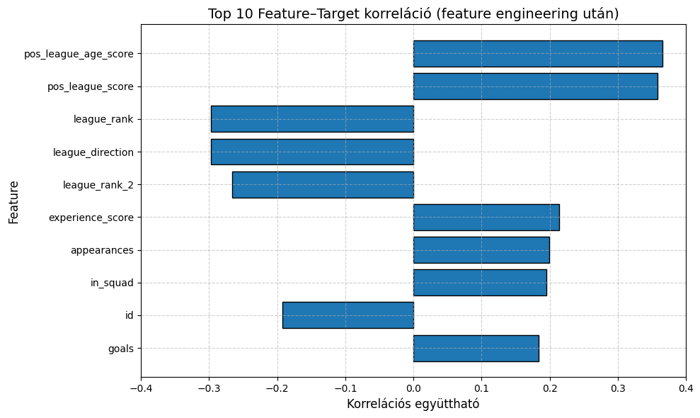
Jellemzők létrehozása (Feature engineering)
Új, informatív változók létrehozása, pl.:
position_score (posztonkénti érték)
league_rank (bajnokság rangsora)
experience_score (játéktapasztalat alapján)
pos_league_age_score (összetett jellemző)
A célváltozó logaritmizálása segítette a modell teljesítményét és csökkentette a torzító kiugró értékek hatását.
A célváltozóval legjobban korreláló jellemzők a feature engineering előtt és után

Slide 6
Modellépítés és kiértékelés
Három modell került összehasonlításra:
Lineáris regresszió
Random Forest Regressor
Gradient Boosting Regressor
Értékelési metrikák:
MAE (átlagos abszolút hiba)
MSE (négyzetes hiba)
MAPE (százalékos hiba)

Slide 7
Eredmények – 1. modellkör
Random Forest modell szerepelt a legjobban:
MAE: ~1,5 millió €
MAPE: ~292%
Az értékek azt mutatták, hogy az adathalmaz szórása miatt a becslések még pontatlanok.

Slide 8
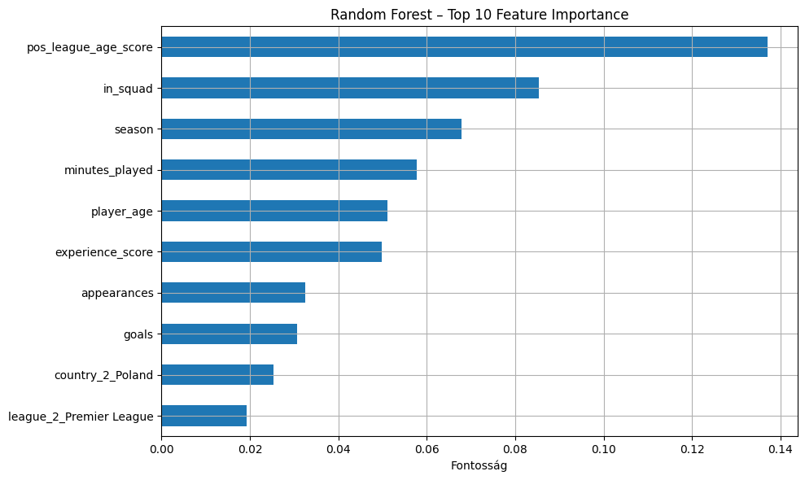
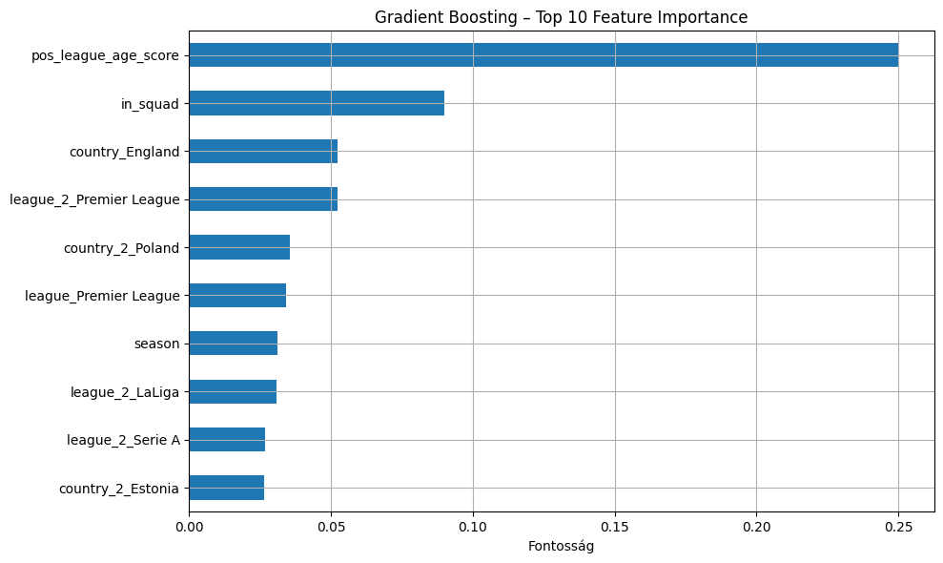
Kiugró értékek kezelése
Az átigazolási díjak extrém eloszlása miatt:
Az alsó és felső 5%-nyi rekord eltávolításra került.
Ez jelentősen javította a modellek teljesítményét:
Random Forest új MAE: ~900 000 €
MAPE: ~99%
A Random Forest és a Gradient Boosting regresszorok 10 legfontosabb jellemzői

Slide 9
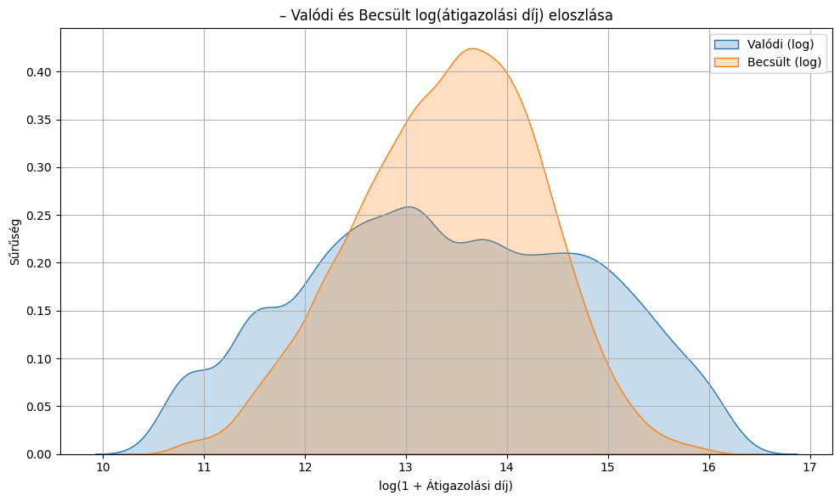
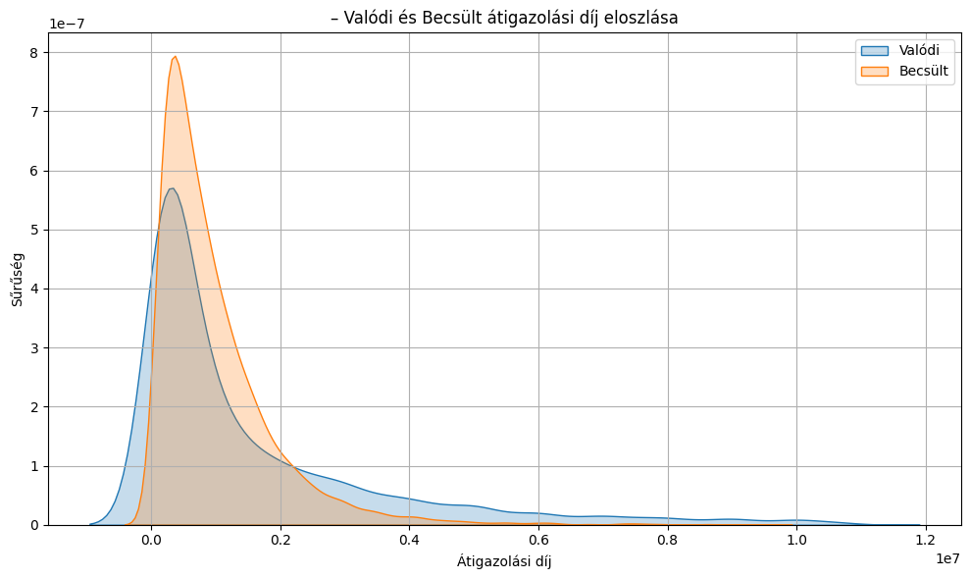
Modell finomhangolás
Hiperparaméter-keresés GridSearchCV segítségével.
24 paraméterkombináció kipróbálásával tovább javult a modell
MAE: ~850 000 €
MAPE: ~90%
Valós és becsült átigazolási díjak eloszlása – natív és log skálán - Random Forest modell alapján

Slide 10
Legfontosabb tanulságok
A legjobb modell a Random Forest lett, új jellemzőkkel bővítve.
A feature engineering kulcsfontosságú volt a sikeres predikcióhoz.
Az átigazolási díjak előrejelzése még ilyen komplex témában is lehetséges adatvezérelt eszközökkel.
A projekt során értékes tapasztalatot szereztem az adatelemzés teljes folyamatáról.

Slide 11
Lehetséges folytatások
Új adatforrások bevonása (pl. ügynöki adatok, fizetések).
Idősoros modellek kipróbálása (pl. trendek vizsgálata több szezonon át).
Automatikus jellemzőválasztás bevezetése (pl. Forward Selection).

